Slide 1

Sistema de Reputación y Validación Automática
Proyecto Integrador II
Jefferson GoyesAllan Vera

Slide 2
Introducción
El auge de las plataformas digitales ha magnificado la necesidad de establecer confianza entre usuarios. Este proyecto aborda esta problemática proponiendo un innovador sistema de reputación basado en inteligencia artificial.
Necesidad de Confianza
Propuesta de IA
Validación Automática
Desarrollo de un sistema de reputación impulsado por Inteligencia Artificial.
Automatización de la verificación de credenciales y reputación digital.
La interacción digital exige mecanismos robustos para asegurar la fiabilidad.

Slide 3


Planteamiento del Problema
La proliferación de perfiles falsos, fraudes y la carencia de sistemas de verificación robustos minan la confianza en el entorno digital. Esto plantea un desafío crítico: ¿cómo podemos automatizar y garantizar la verificación y la reputación de forma confiable mediante sistemas inteligentes?
Desafío Central
Problemas Actuales
Automatizar la verificación y asegurar una reputación confiable usando sistemas inteligentes.
Fraude generalizado
Perfiles falsos
Falta de verificación robusta

Slide 4

Hipótesis Central
Un sistema inteligente, que integre avanzados algoritmos de inteligencia artificial y mecanismos de validación automática, tiene la capacidad de reducir significativamente el fraude digital, incrementando de manera sustancial la confianza y la fiabilidad en las interacciones entre usuarios en plataformas y comunidades en línea.

Slide 5





Objetivos del Proyecto
Objetivo General
Desarrollar un sistema integral para validar credenciales y calcular una reputación digital confiable.
Validación de Certificaciones
Implementar la verificación automática de documentos digitales.
Análisis de Comportamiento
Evaluar el historial y las interacciones para un perfil de usuario.
IA para Reputación Ponderada
Aplicar algoritmos de IA para calcular una reputación dinámica y justa.
Simulación y Casos de Uso
Probar el sistema con escenarios realistas para evaluar su eficacia.

Slide 6

Marco Teórico y Referencias
Este proyecto se sustenta en investigaciones clave sobre sistemas de reputación y modelos de confianza en la era digital. La integración de la IA con la verificación digital es esencial.
Referencias Clave
Importancia
IEEE (2020): "Reputation Systems in E-learning" – Bases para la evaluación de confianza en entornos educativos.
El marco teórico subraya la relevancia de la confianza, la transparencia y la automatización para mitigar riesgos.
ACM (2021): "Trust Models in AI Platforms" – Exploración de la confianza en sistemas autónomos.
Blockchain: Integración con algoritmos reputacionales para transparencia y seguridad.

Slide 7




Metodología de Desarrollo
Se empleó un enfoque mixto, combinando análisis cuantitativos para la precisión del sistema y cualitativos para evaluar la experiencia del usuario y la fiabilidad.
Validación con APIs
OCR e IA Explicable
Integración con servicios externos para verificación.
Extracción de datos y justificación de decisiones de la IA.
Clasificación con Árboles de Decisión
Simulación de Casos
Pruebas exhaustivas para validar la robustez del sistema.
Modelo para categorizar perfiles de usuario.

Slide 8
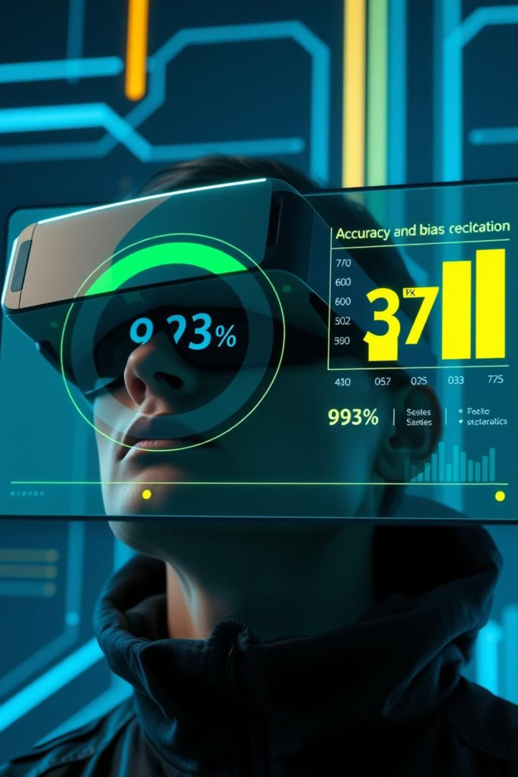
Resultados Clave del Proyecto
El desarrollo del sistema se materializó en dos módulos principales, logrando mejoras significativas en precisión y reducción de sesgo.
93%
37%
Precisión de Validación
Reducción de Sesgo
La reputación ponderada con feedback validado redujo el sesgo en un 37% frente a sistemas tradicionales.
El módulo validador automático de credenciales demostró una precisión del 93%, minimizando errores.

Slide 9
Conclusiones y Recomendaciones
Conclusiones del Proyecto
Recomendaciones Futuras
La implementación de este sistema mejora notablemente la confianza en entornos digitales.
Expandir la cobertura a más instituciones para una validación más amplia.
La IA se consolida como herramienta esencial para la automatización de validación y reputación.
Integrar IA explicable en producción para mayor transparencia en decisiones.
El sistema ofrece un camino prometedor hacia interacciones digitales más seguras y transparentes.

Slide 10

Repositorio y Evidencias del Proyecto
Todo el material desarrollado se encuentra accesible en nuestro repositorio de GitHub.
Repositorio GitHub
https://github.com/sirJesen/sistemadevalidacionreputacion.git
Contenido Incluido
Código fuente completo
Capturas de pantalla del sistema en acción
Dataset de prueba utilizado para validación
Documentación técnica detallada

